Slide 1


Rozbudowa kanalizacji na terenie gminy Rzezawa
PROJEKT RPMP.05.03.02-12-0991/17 PN. „BUDOWA KANALIZACJI SANITARNEJ GRAWITACYJNO-CIŚNIENIOWEJ Z PRZYKANALIKAMI W MIEJSCOWOŚCI: BRATUCICE – ETAP III, DĘBINA- ETAP III, BUCZKÓW – ETAP IV, DĄBRÓWKA – ETAP II” PROGRAM: Regionalny Program Operacyjny Województwa Małopolskiego na lata 2014-2020 OŚ PRIORYTETOWA: Ochrona Środowiska DZIAŁANIE: OCHRONA ZASOBÓW WODNYCH PODDZIAŁANIE: GOSPODARKA WODNO-KANALIZACYJNA – SPR

Slide 2

W dniu 05.07.2019 roku podpisano Umowę o dofinansowanie na zadanie pn. „Budowa kanalizacji sanitarnej grawitacyjno-ciśnieniowej z przykanalikami w miejscowości: Bratucice – etap III, Dębina – etap III, Buczków – etap IV, Dąbrówka – etap II” w ramach Regionalnego Programu Operacyjnego Województwa Małopolskiego, Oś 5 Ochrona środowiska, Działanie 5.3 Ochrona zasobów wodnych,Poddziałanie 5.3.2 Gospodarka wodno –kanalizacyjna – spr Biorąc pod uwagę obecny stan infrastruktury technicznej z zakresu gospodarki wodno-ściekowej na terenie gminy Rzezawa oraz mając na uwadze coraz to intensywniejszy tryb życia społeczeństwa i zwiększającą się liczbę ludności oraz podmiotów gospodarczych w granicach gminy Rzezawa, przedstawiciele jednostki tej liczą się ze stopniowym wzrostem zapotrzebowania na wodę, co wiąże się z wytwarzaniem, gromadzeniem oraz odprowadzeniem większej ilości ścieków bytowo-gospodarczych. Z tego względu w miarę możliwości podejmują oni systematycznie działania inwestycyjne z zakresu gospodarki wodnościekowej, która pozwala ograniczyć straty wody oraz ładunki emitowanych w ściekach zanieczyszczeń.

Slide 3
Działaniom tym przyświeca idea, iż odpowiednio funkcjonująca gospodarka rozwiązuje problemy w zakresie doprowadzania wody o odpowiedniej jakości, a także odprowadzania i oczyszczania ścieków komunalnych oraz przemysłowych, gwarantując tym samym ochronę środowiska przyrodniczego, które w granicach gminy Rzezawa cechuje się wyjątkowymi walorami.
Realizacja przedmiotowego przedsięwzięcia jest jednym z tego typu działań mających na celu poprawę infrastruktury technicznej pod kątem wodno-ściekowym na terenie Aglomeracji Rzezawa 4850, która została wyznaczona Rozporządzeniem Nr 51/06 Wojewody Małopolskiego z dnia 7 lipca 2006 r. w sprawie wyznaczenia aglomeracji Rzezawa.
Przyjęte rozwiązania w zakresie przedmiotowej inwestycji są zgodne z najlepszą praktyką w obszarze budowy sieci kanalizacyjnej. Wszystkie działania w projekcie zostały zaplanowane zgodnie z obowiązującymi normami jakości i bezpieczeństwa.

Slide 4
Cel projektu: uporządkowanie gospodarki w zakresie odprowadzania i oczyszczania ścieków komunalnych i przemysłowych na terenie Aglomeracji Rzezawa, w efekcie ograniczenia ilości zanieczyszczeń przedostających się do wód i gleby w jej granicach.
Cele bezpośrednie projektu osiągnięte poprzez realizację inwestycji to: • cel ekologiczny: redukcja ilości odprowadzanych do środowiska zanieczyszczeń do ilości zgodnych z przepisami prawa, a w efekcie poprawa jakości wód i gleby i tym samym zabezpieczenie ekosystemu przed negatywnym wpływem odprowadzanych do niego ścieków; • cel społeczno-zdrowotny: poprawa warunków sanitarnych oraz podniesienie standardu życia i funkcjonowania mieszkańców oraz podmiotów gospodarczych; • cel techniczno-organizacyjny: sprawnie funkcjonujący system usuwania ścieków sanitarnych, a tym samym uregulowanie gospodarki ściekowej na terenie aglomeracji; • cel formalno-prawny: spełnienie przez aglomerację wymagań prawa polskiego i Unii Europejskiej w zakresie gospodarki wodno-ściekowej; • cel gospodarczy: podniesienie atrakcyjności regionu dla inwestorów.

Slide 5
Zrealizowana została rozbudowa systemu kanalizacji sanitarnej w Aglomeracji Rzezawa w celu podniesienie poziomu jej wyposażenia w zakresie podstawowej infrastruktury technicznej oraz ograniczenia skażenia wód gruntowych i powierzchniowych ściekami komunalnymi. Wykonano budowę odcinków kanalizacji sanitarnej w granicach Aglomeracji Rzezawa, a konkretnie w miejscowości Bratucice, Dębina, Buczków i Dąbrówka o łącznej długości blisko 5,5 km. Dzięki realizacji niniejszego zadania objętego dofinansowaniem przyłącz do sieci kanalizacji sanitarnej zyskały 52 domostwa. Wykonanie zadania w tak krótkim czasie nie byłoby jednak możliwe bez dotacji pozyskanej przez Gminę Rzezawa. Wyniosła ona blisko 1,6 mln zł z Regionalnego Programu Operacyjnego Województwa Małopolskiego na lata 2014 -2020.

Slide 6
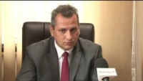

Slide 7
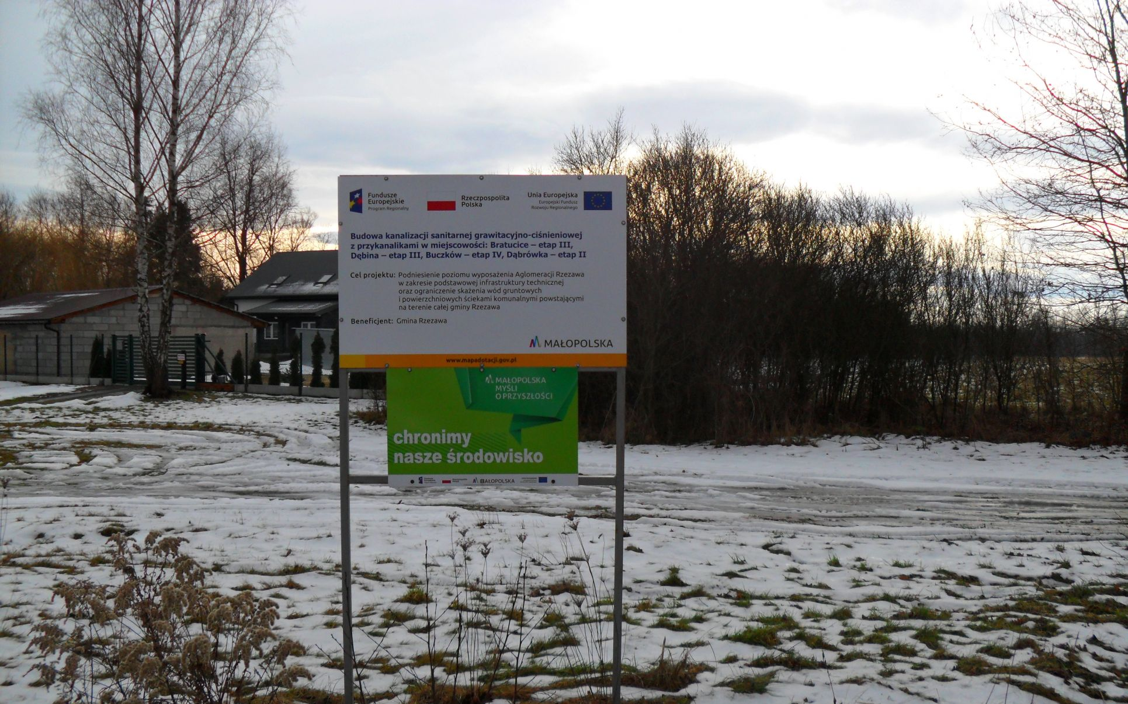
TABLICA INFORMACYJNA: BUCZKÓW

Slide 8
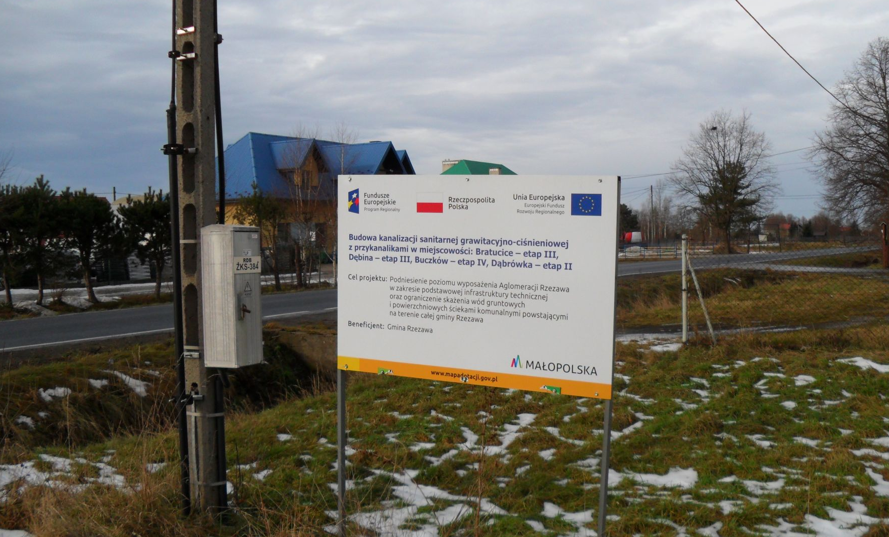
TABLICA INFORMACYJNA: DĘBINA

Slide 9
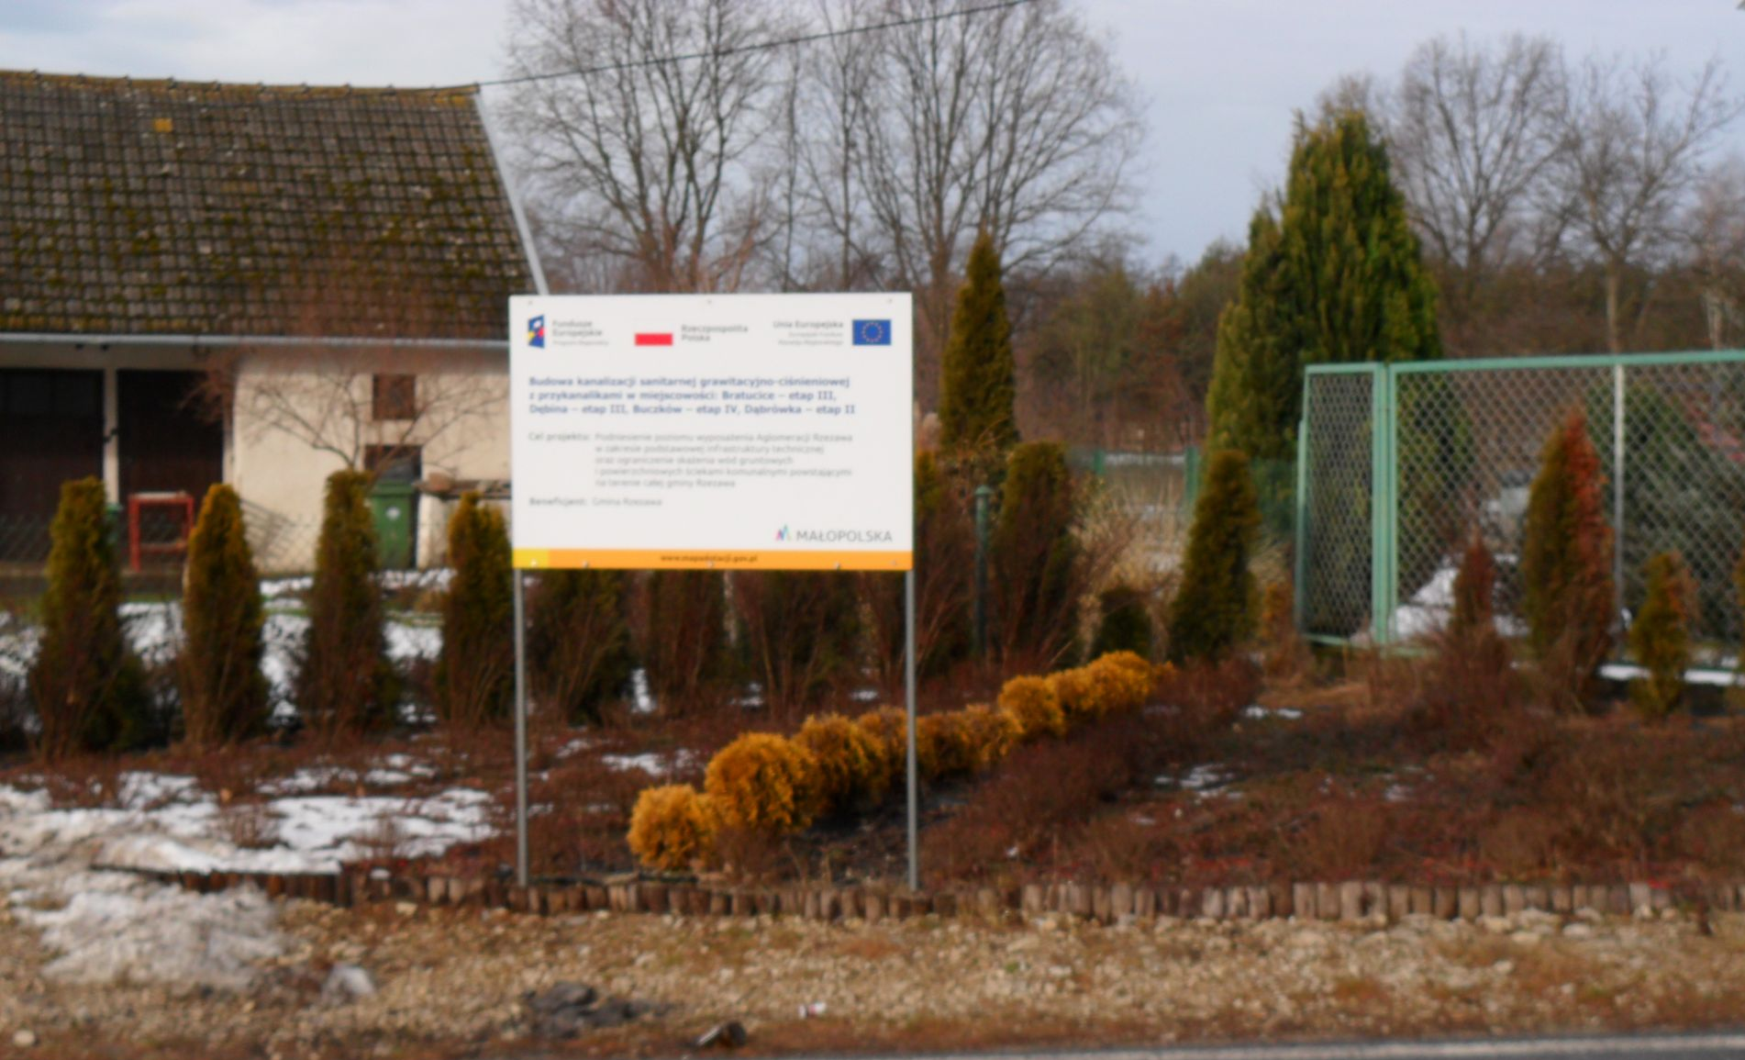
TABLICA INFORMACYJNA: BRATUCICE

Slide 10
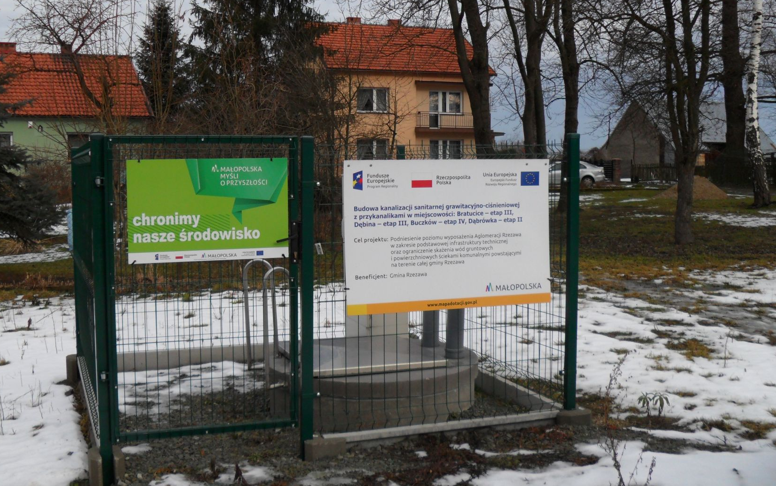
TABLICA INFORMACYJNA: DĄBRÓWKA

Slide 11
Dzięki realizacji zadania pn. „Budowa kanalizacji sanitarnej grawitacyjno-ciśnieniowej z przykanalikami w miejscowości: Bratucice – etap III, Dębina – etap III, Buczków – etap IV, Dąbrówka – etap II” wykonano:
- sieć kanalizacyjna i przyłącza w miejscowości Bratucice, Dębina, Dąbrówka i Buczków; - nadzór inwestorski na celu zapewnienie kontroli nad prawidłowym wykonaniem wszystkich zaplanowanych w projektowanym przedsięwzięciu robót budowlanych; - dokumentację aplikacyjną;
Bez wątpienia tego typu inwestycja przyczyni się do podwyższenia standardu życia mieszkańców oraz funkcjonowania w jej granicach podmiotów gospodarczych, wpływając przy tym na poprawę stanu środowiska naturalnego obszaru gminy.

